Slide 1

PACKET TRACER
MODULE : RESEAUX INFORMATIQUES
Présenté par : Meryem Boudri & Nissrine Bakhouch & Taha Souhail Manna

Slide 2
Plan :
Définition de packet tracer et Cisco
Utilisations courantes de Packet Tracer
Fonctionnalité de packet tracer
Installation et présentation de l’interface
Rappel :
protocole ICMP, ARP, RARP.
Routeur, Switch, Hub.
Travaux pratique

Slide 3
Définition de packet tracer et Cisco

Slide 4
Définition de packet tracer
Packet Tracer est un logiciel de CISCO permettant de construire un réseau physique virtuel et de simuler le comportement des protocoles réseaux sur ce réseau. L’utilisateur construit son réseau à l’aide d’équipements tels que les routeurs, les commutateurs ou des ordinateurs. Ces équipements doivent ensuite être reliés via des connexions (câbles divers, fibre optique). Une fois l’ensemble des équipements reliés, il est possible pour chacun d’entre eux, de configurer les adresses IP, les services disponibles, etc . . .

Slide 5
Définition de cisco
Cisco Systems est une entreprise informatique américaine spécialisée, à l’origine, dans le matériel réseau (routeurs et commutateurs Ethernet), et depuis 2009 dans les serveurs. Elle s'est depuis largement diversifiée dans les logiciels et notamment la cybersécurité.
Fondée en 1984 par un couple d’informaticiens
Cisco Systems est aujourd’hui le numéro un mondial de la conception, du développement et de la commercialisation d’équipements réseaux pour internet, constituant la majorité de son activité.

Slide 6
Utilisations courantes de Packet Tracer

Slide 7
utilisations courantes de packet tracer
Enseignement des concepts de réseau informatique dans les écoles, les universités et les centres de formation
Formation à la certification Cisco CCNA (Cisco Certified Network Associate)
Création de démonstrations et de maquettes de réseau pour des présentations
Test de configurations de réseau avant leur mise en œuvre sur des équipements réseau réels
Dépannage de problèmes de réseau dans un environnement virtuel
Simulations de réseaux pour la recherche et le développement de nouvelles technologies de réseau

Slide 8
Fonctionnalité de packet tracer

Slide 9
fonctionnalité de packet tracer
Création et configuration de réseaux informatiques virtuels avec des dispositifs réseau tels que les routeurs, les switches, les hubs, les firewalls, les PC et les serveurs
Simulation de la transmission de données dans le réseau, y compris la surveillance du trafic réseau et la détection de problèmes de réseau
Utilisation de protocoles de communication tels que TCP/IP, OSPF, EIGRP, RIP, BGP, etc.
Simulation de réseaux sans fil et de périphériques tels que les téléphones IP et les caméras de sécurité
Création de topologies de réseau complexes et de scénarios de test
Possibilité de travailler avec des modèles de réseau préexistants ou de créer des modèles personnalisés

Slide 10
Installation et présentation de l’interface

Slide 11
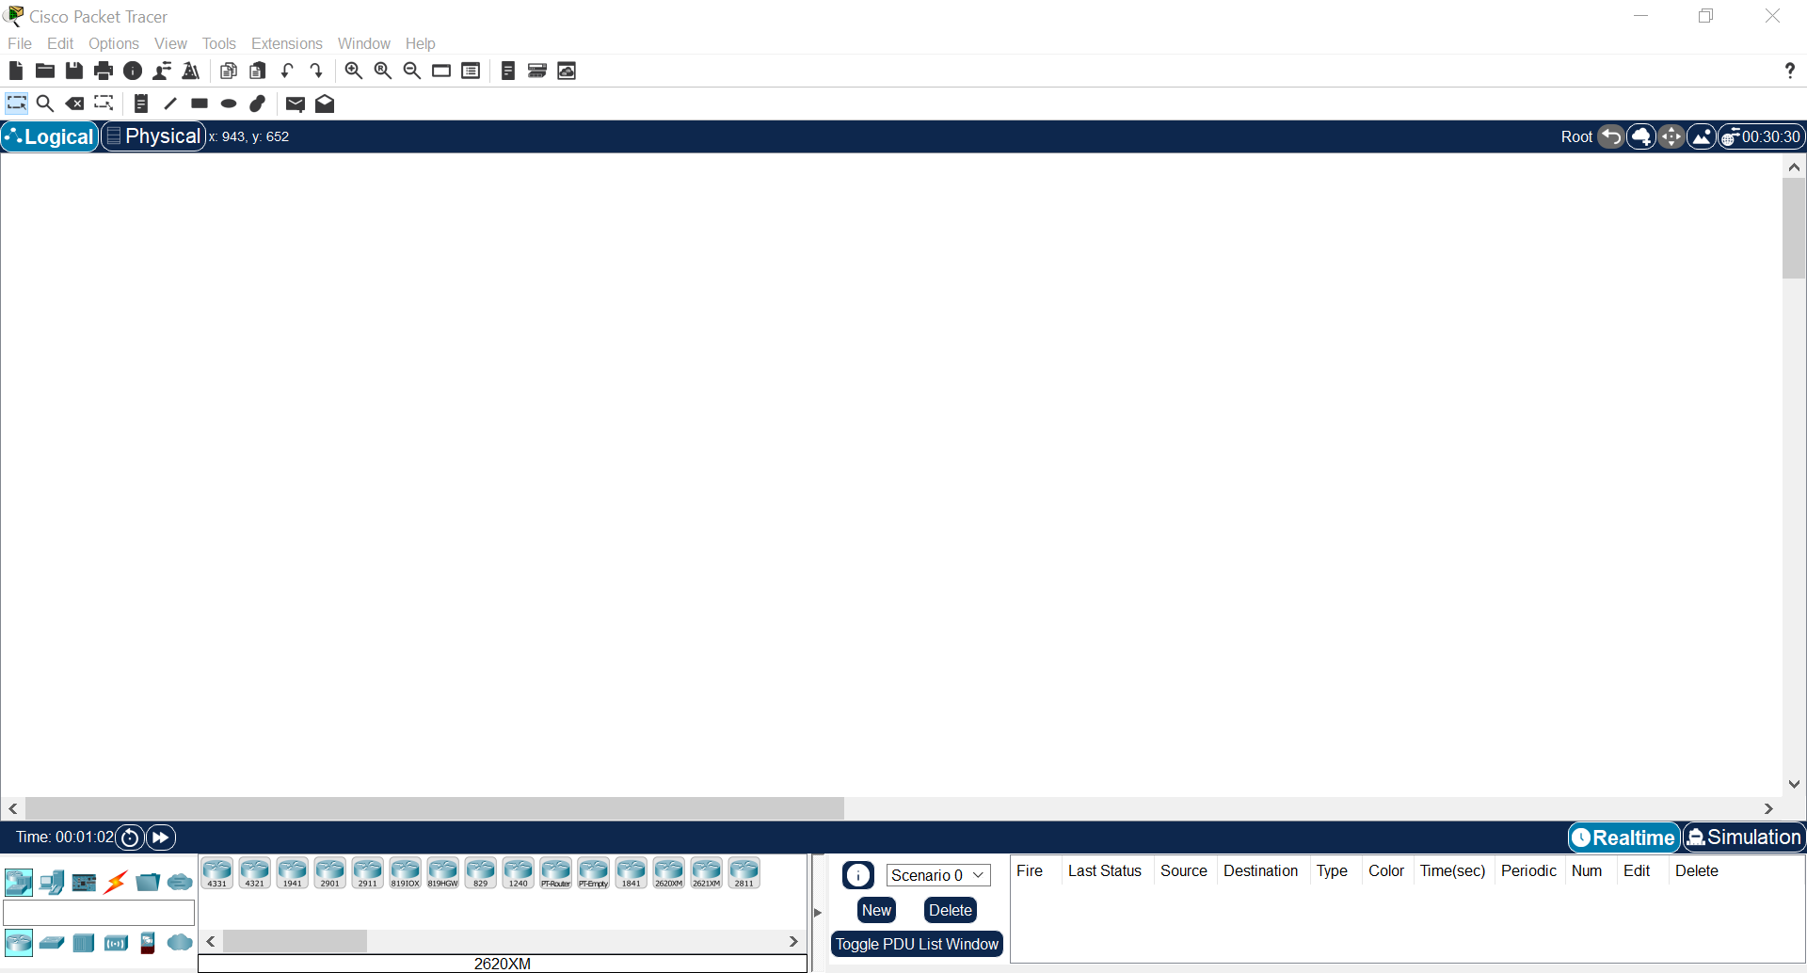
Nous allons commercer par voire ensemble l’interface générale et l’utilisation de chaque section.
Cisco Packet Tracer dispose :
D’une barre de menu classique
D’une barre d’outil principale comportant les fonctionnalités de base de gestion de fichier, d’impression, etc….
D’une barre d’outils au dessous comportant les outils minimaux nécessaires

Slide 12
Ainsi que trois boites à outils en bas pour le :
choix du type de matériel (ordinateur, routeurs, etc…)
choix du matériel en fonction du type
résultats de l’échange de données

Slide 13
Common Tools Bar
Il faut connaitre les fonctionnalités qu’offre cette barre.
- La carré-flèche : sélectionner un élément
- La feuille : écrire des commentaires (zone texte de word),
- La croix : supprimer des équipements
- La loupe : inspecter le contenu d’un Packet, une table (ARP, MAC, NAT) d’un équipement.
- L’enveloppe fermée : ajouter un PDU simple (ICMP). (Protocol Data Unit ou Unité de données de protocole, l'unité de mesure des informations échangées dans un réseau informatique )
- L’enveloppe ouverte : créer des PDU complexe (telnet, ssh, Ping).

Slide 14
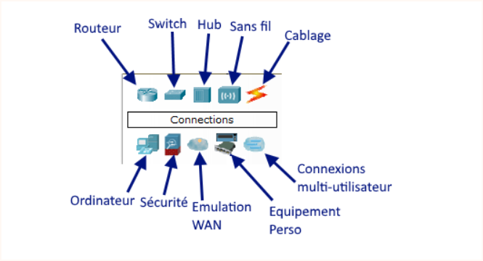
Choisir le Type de matériel

Slide 15
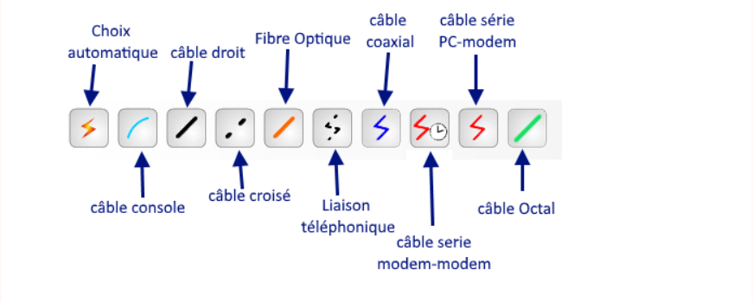
Choisir le Type des câbles
Pour pouvoir connecter nos équipements, nous avons besoin de la catégorie câblage :

Slide 16
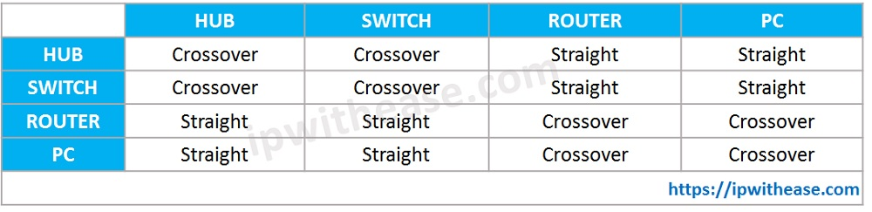
Cable droit vs câble croisé

Slide 17
REALTIME / SIMULATION
En cliquant sur cette barre, en alterne entre le mode temps-réel et mode simulation (pas-a-pas). Cette fonction est très utile pour voir l’échange entre équipements pas à pas.

Slide 18
RAPPEL

Slide 19
Qu'est-ce que l'Internet Control Message Protocol (ICMP) ?
L'Internet Control Message Protocol (ICMP) est un protocole de la couche réseau utilisé par les périphériques réseau pour diagnostiquer les problèmes de communication du réseau. L'ICMP est principalement utilisé pour déterminer si les données atteignent ou non leur destination en temps voulu. Le protocole ICMP est généralement utilisé sur les périphériques réseau, tels que les routeurs. ICMP est crucial pour le signalement des erreurs et les tests, mais il peut également être utilisé dans les attaques par déni de service distribué (DDoS).

Slide 20
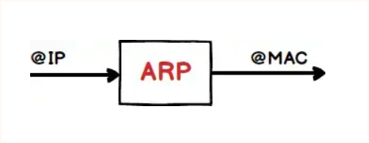
L’appareil source utilise ARP pour traduire les addresses Ip en dresses MAC. L’appareil envoie le message “ ARP request “ contenant l’addresse Ip de l’appareil du destinataire. Tous les peripheriques du reseau local voient le message, mais seul le peripherique qui possede cette adresse Ip repond avec le message “ ARP reply” contenant son addresse MAC. Le peripherique emetteur maintenant de suffisamment d’informations pour envoyer le paquet au peripherique destinataire

Slide 21
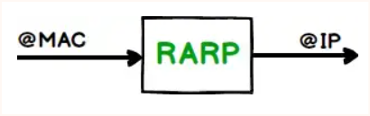
RARP est un protocole de réseau utilisé dans les réseaux informatiques. RARP est décrit dans la RFC 903 publiée par l’IETF. C’est un protocole obsolète et n’est plus utilisé. Un ordinateur hôte utilise ce protocole pour demander l’adresse IP (Internet Protocol, plus précisément IPv4) d’un autre hôte, lorsque l’adresse matérielle MAC est disponible. RARP est devenu obsolète en raison de l’introductions de BOOTP (protocole Bootstrap) et le protocole DHCP (Dynamic Host Configuration Protocol) qui sont plus récents, car les deux offrent beaucoup plus de fonctionnalités que RARP. RARP ne sert que l’adresse IP. Les adresses MAC des hôtes sont configurées individuellement par les administrateurs.

Slide 22
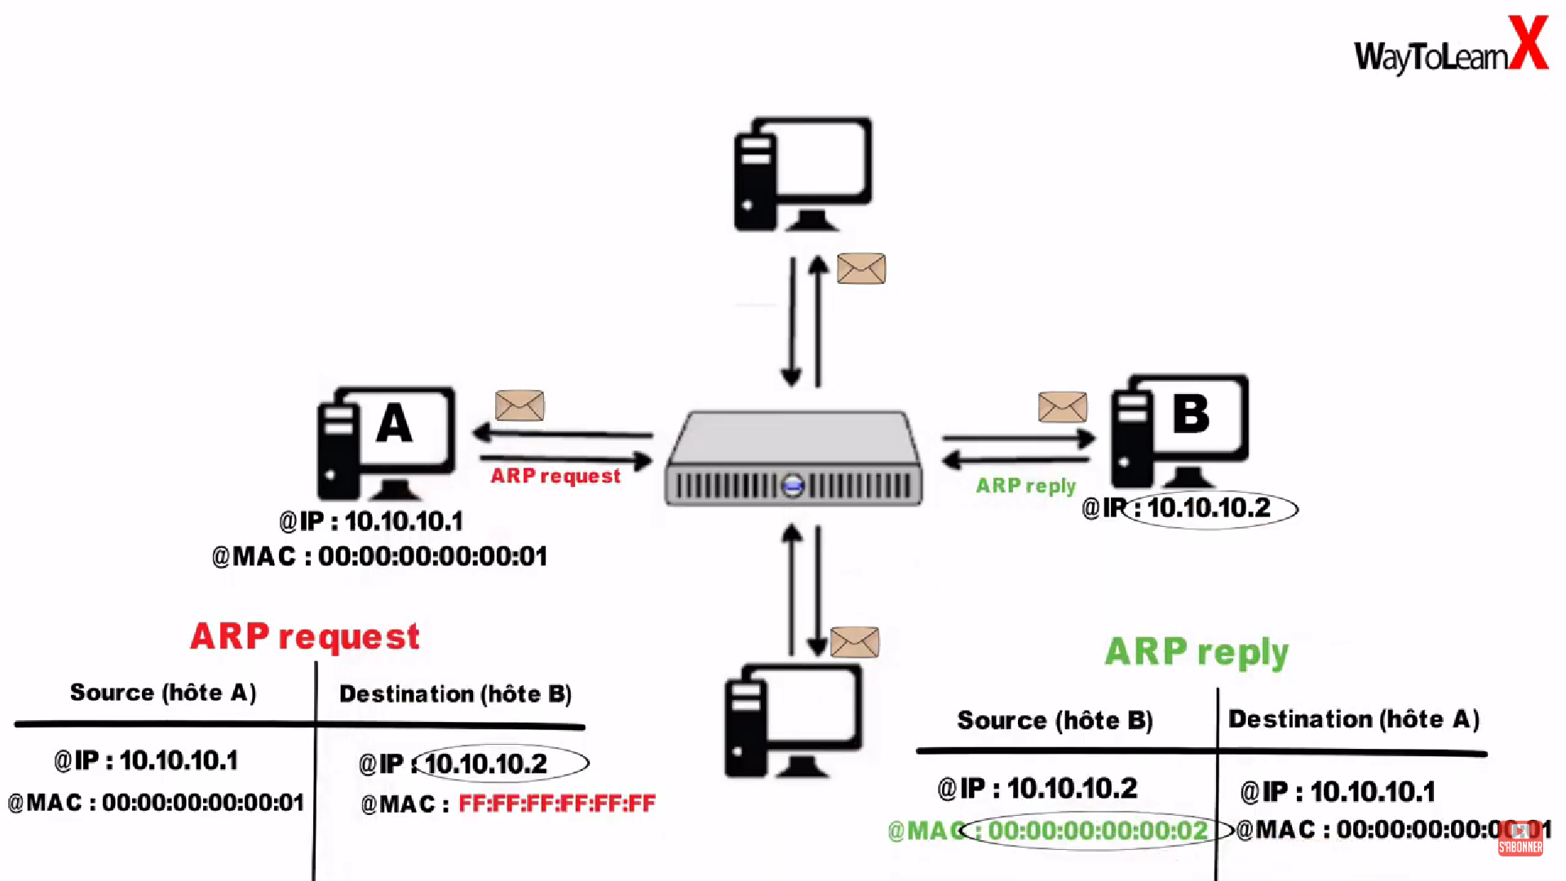

Slide 23
Rappel
Un hub est un dispositif de réseau qui permet de connecter plusieurs appareils ensemble en utilisant un seul port. Lorsqu'un appareil envoie des données à travers le hub, ces données sont répliquées et envoyées à tous les autres appareils connectés. Cela signifie que tous les appareils partagent la bande passante et les collisions de données peuvent se produire, ce qui peut ralentir le réseau.

Slide 24
Rappel
Un switch est similaire à un hub, mais il dispose de fonctionnalités supplémentaires qui permettent une meilleure gestion du trafic sur le réseau. Les données envoyées à travers un switch sont dirigées vers leur destination sans être répliquées sur tous les autres ports. Cela permet d'améliorer les performances et la sécurité du réseau, car les données ne sont envoyées qu'à l'appareil qui en a besoin.

Slide 25
Rappel
ARP et son fonctionnement en grosso modo
Un routeur est un dispositif de réseau qui permet de connecter plusieurs réseaux ensemble. Il utilise des protocoles de routage pour déterminer le meilleur chemin pour les données à travers le réseau. Les routeurs sont souvent utilisés pour connecter des réseaux domestiques ou d'entreprise à Internet.

Slide 26
PARTIE PRATIQUE

Slide 27
Rappel
ARP et son fonctionnement en grosso modo
Le "gateway" (ou la passerelle par défaut) est une adresse IP qui permet de faire transiter le trafic réseau entre des réseaux différents. Dans un réseau informatique, les périphériques sont identifiés par des adresses IP uniques. Lorsqu'un périphérique doit envoyer des données à un autre périphérique situé sur le même réseau, il utilise l'adresse IP de ce périphérique pour acheminer les données.

Slide 28
Rappel
ARP et son fonctionnement en grosso modo
Cependant, si le périphérique de destination n'est pas sur le même réseau, le périphérique émetteur doit envoyer les données vers une passerelle par défaut. La passerelle par défaut est un périphérique qui se trouve sur le même réseau que le périphérique émetteur et qui est configuré pour transmettre les données vers d'autres réseaux. Le périphérique émetteur envoie alors les données à la passerelle par défaut, qui se charge de les acheminer vers le périphérique de destination, situé sur un réseau différent.

Slide 29
Rappel
ARP et son fonctionnement en grosso modo
Dans les réseaux locaux (LAN), le routeur est généralement utilisé comme passerelle par défaut. Sur un routeur Cisco, vous pouvez configurer la passerelle par défaut en utilisant la commande "ip default-gateway [adresse_IP]". Cette commande permet de spécifier l'adresse IP du routeur qui agira comme passerelle par défaut pour les périphériques connectés au réseau.

Slide 30
MERCI POUR VOTRE ATTENTION

